Slide 1
Anwendung betrieblicher Systemforschung
Optimierung von Mischungsverhältnissen
Christoph Höfel WI 8
Heiko Maaß WI 8

Slide 2
Mischungsoptimierung
Gliederung
Idee
Konzept
Implementierung

Slide 3
Mischungsoptimierung
Idee
Mischungsoptimierung mit dynamischer Anzahl von
Sorten und Anforderungen.
Anforderungen: Sorten:
Name | Wert |  | Sorte 1 | Sorte 2 | Sorte 3
Vitamin C (in mg) | 5.0 |  | 2.0 | 3.5 | 1.5
Kalzium (in mg) | 2.0 |  | 1.5 | 0.0 | 0.3
Magnesium (in mg) | 4.5 |  | 0.2 | 0.0 | 1.0
Vitamin A (in mg) | 0.5 |  | 0.1 | 2.0 | 0.1
Preis |  |  | 2.5 | 3.0 | 1.7

Slide 4
Mischungsoptimierung
Idee
Jede Sorte entspricht einem x-Wert, d.h. Sorte 1 = x1
Es gibt so viele Restriktionen, wie es Anforderungen gibt
Die Erfüllung der Anforderung bei den Sorten ergibt die Zahl zum entsprechenden x
Der Preis jeder Sorte geht in die Zielfunktion mit ein
Das Problem ist ein Minimalisierungsproblem (Kostenminimierung)
Die Restriktionen sind >= Ungleichungen
Die Werte der Anforderungen sind die rechte Seite der Restriktionen

Slide 5
Mischungsoptimierung
LP Modell
Das resultierende LP Modell:
Zielfunktion: 2.5 x1 + 3.0 x2 + 1.7 x3 → min
Restriktion 1: 2.0 x1 + 3.5 x2 + 1.5 x3 >= 5.0
Restriktion 2: 1.5 x1 + 0.0 x2 + 0.3 x3 >= 2.0
Restriktion 3: 0.2 x1 + 0.0 x2 + 1.0 x3 >= 4.5
Restriktion 4: 0.1 x1 + 2.0 x2 + 0.1 x3 >= 0.5

Slide 6
Mischungsoptimierung
GUI Konzept
+
-
+
-
Berechnen
Ganzzahligkeit
Name Wert
Anforderung 1 100
Anforderung 2 50
Name Sorte 1 Sorte 2
Anforderung 1 30 40
Anforderung 2 25 53

Slide 7
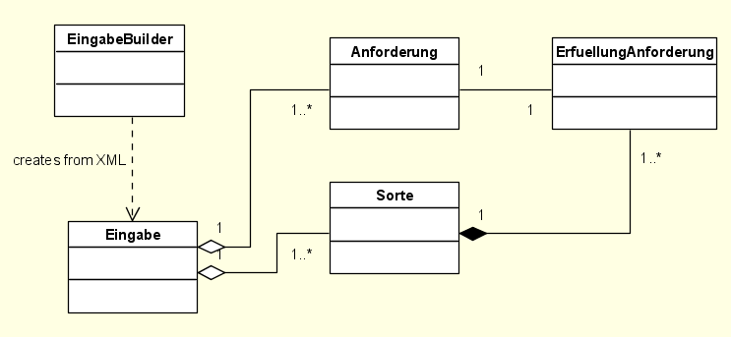
Mischungsoptimierung
Klassendiagramm

Slide 8
Mischungsoptimierung
Entscheidungsfindung: Programmiersprache
Entscheidungsmatrix:
Java, C#, C++

Slide 9
Mischungsoptimierung
Entscheidungsfindung: IDE
Entscheidungsmatrix:
Netbeans, Eclipse, JBuilder

Slide 10
Mischungsoptimierung
Entscheidungsfindung: Solver Anbindung
 | Eigenentwicklung | Dakin | SolverCaller (PLO)
Zeitbedarf | hoch | mittel | gering
Abstraktionsgrad | hoch | mittel | hoch
Mehrere Solver | ja | nein | ja
Dokumentation | ja | nein | ja (sehr gut)
Notes:
Entscheidung für Solver Caller von
Helmut Lindinger © 2001

Slide 11
Mischungsoptimierung
Abspeicherung der Eingaben der Anwender
Lösung:
Die Eingaben werden im XML Format abspeichert.
Vorteile:
- Von externen Programmen modifizierbar
- Standardisiert
Nachteile:
- höherer Implementierungsaufwand

Slide 12
Mischungsoptimierung
Implementierung
Verwendung der JTable Klasse (Swing Packet)
Verwendung des Xerces 2 XML Parser
Verwendung des SolverCallers
Unterstützung von LP Solve und XA
Unterstützung von Ganzzahligkeit bei LP-Solve
Ausführliche JavaDoc Dokumentation

Slide 13
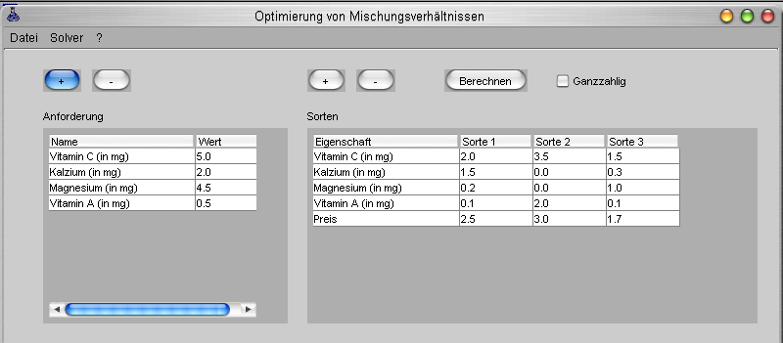
Mischungsoptimierung
jTableAnforderung
jTableSorten

Slide 14
Mischungsoptimierung
Beispiel
Restriktion 1:
2.0 x1 + 3.5 x2 + 1.5 x3 >= 5.0

Slide 15
Mischungsoptimierung
Beispiel
Restriktion 2:
1.5 x1 + 0.0 x2 + 0.3 x3 >= 2.0

Slide 16
Mischungsoptimierung
Beispiel
Restriktion 3:
0.2 x1 + 0.0 x2 + 1.0 x3 >= 4.5

Slide 17
Mischungsoptimierung
Beispiel
Restriktion 4:
0.1 x1 + 2.0 x2 + 0.1 x3 >= 0.5

Slide 18
Mischungsoptimierung
Beispiel
Zielfunktion:
2.5 x1 + 3.0 x2 + 1.7 x3 → min

Slide 19
Mischungsoptimierung
Adapter zum SolverCaller
Schreiben einer Adapter-Methode, die unser LP-Modell in die Form bringt, die der SolverCaller benötigt.
Aufrufen dieser Methode
Übergeben des nötigen Parameter an die Schnittstelle des SolverCallers
BatchSolver bs = new LPSolver(eingabeDatei,
ausgabeDatei,
workDir,
solverPfad,
solverName,
new LPSolveParser());
SolverDriver driver =
new SolverDriver( bs, lpModell.length, lpModell);

Slide 20
Mischungsoptimierung
Verarbeiten des Ergebnisses
Die Lösung des LP-Modells befindet sich im SolverDriver
Überprüfen, ob das Problem überhaupt lösbar war (driver.getErrorCode())
Falls das Problem lösbar war, wird die Lösung verarbeitet
Ausgabe der Lösung oder des Fehlers

Slide 21
Mischungsoptimierung
LIVE Präsentation
LIVE!

